Slide 1
Dragon Security
軟體安全開發第五組

Slide 2
隊伍介紹

Slide 3
Why
Devops難以整合資安
現有的資安工具難以整合現今開發環境
開發時可能忽略資安的重要性

Slide 4
Soultion
創造一個自動化的整合環
資安零阻力

Slide 5
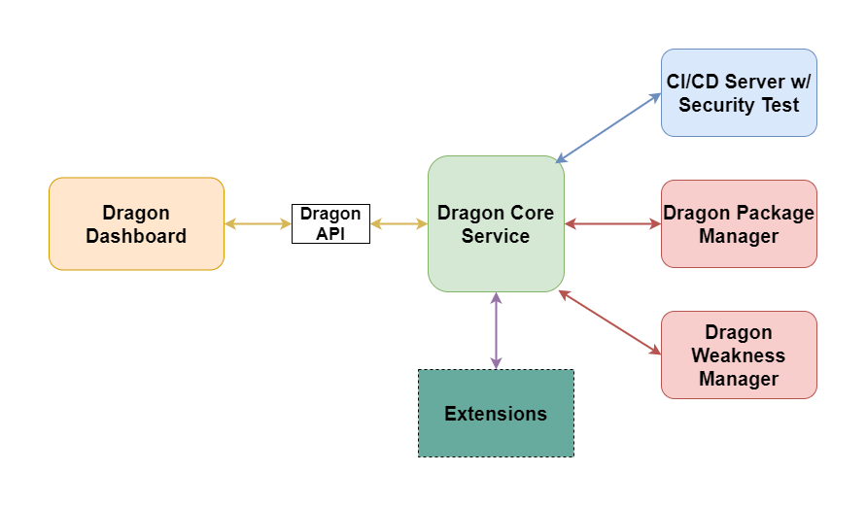
Goal
及早發現
持續檢測
降低成本

Slide 6
Feature
Secrets Vault
Third-party package coverage
CI/CD 結合自動化安全分析
系統環境進行自動化分析並進行風險評估
Docker service compatibility
風險套件管理
自動化風險評估樹

Slide 7
機密資訊安全 弱點管理系統
Secrets Vault
儲存在 vault 內的資料都會經過加密
動態產生憑證並且設定過期的期限

Slide 8
原始碼安全 弱點管理系統
Third-party package coverage
計算各個第三方套件的程式碼覆蓋率
搭配上套件安全性
提供建議給開發人員哪個套件要先更新

Slide 9
原始碼安全 弱點管理系統
CI/CD 結合自動化安全分析

Slide 10
服務環境安全 弱點管理系統
Docker service compatibility
Stage下執行

Slide 11
服務環境安全 弱點管理系統
系統環境進行自動化分析並進行風險評估
風險套件管理
自動化風險評估樹
根據client自填服務價值來動態生成

Slide 12
實作流程

Slide 13
Demo

Slide 14
ToDo…

Slide 15
End

